Slide 1
PLANIFICACIÓN PARA CLASES VIRTUALES SEMANA N°29 FECHA : Jueves 22 de Octubre CURSO: 6° Básico Matemática
Colegio Jean Piaget
Mi escuela, un lugar para aprender y crecer en un ambiente saludable

Slide 2
ASIGNATURA /CURSO | Matemática 6to básico
NOMBRE DEL PROFESOR/A | Constanza Barrios Valenzuela
EDUCADORA DIFERENCIAL | Inés Cariñe
OBJETIVO DE APRENDIZAJE PRIORIZACIÓN NIVEL 1 | DESAFÍO/ALERTA OA 24. Leer e interpretar gráficos de barra doble y circulares y comunicar sus conclusiones CLASE: OA 11. Resolver ecuaciones de primer grado con una incógnita, utilizando estrategias como: • usando una balanza • usar la descomposición y la correspondencia 1 a 1 entre los términos en cada lado de la ecuación • y aplicando procedimientos formales de resolución
INDICADORES DE EVALUACIÓN PARA OA | INDICADORES OA 24: Muestran que cada parte de un gráfico circular es un porcentaje de un todo. INDICADORES OA11: ›› Expresan números en una forma que involucre adiciones o sustracciones con números y con incógnitas. Por ejemplo: expresan 19 en la forma 4 · x + 3.
CONTENIDO /HABILIDADES | Ecuaciones
OBJETIVO DE LA CLASE | Clase: Expresar números que involucren adiciones y sustracciones con incógnita Desafío: Interpretar porcentajes de gráficos circulares.
EVALUACIÓN | Enviando fotografía del TICKET DE SALIDA a: Celular (whatssap): +56945834458 Correo electrónico: Constanza.barrios@colegio-jeanpiaget.cl

Slide 4
Importante:
Cuándo esté la animación de un lápiz, significa que debes escribir en tu cuaderno
Cuándo esté esta animación de una cámara fotográfica, significa que debes mandar reporte sólo de esa actividad (una foto de la actividad)
Cuándo esté esta animación de un libro, significa que debes trabajar en tu libro de matemática.
Cuándo esté esta animación de un signo de pregunta, significa que debes pensar y analizar, sin escribir en tu cuaderno. Responder de forma oral.

Slide 5
Desafío matemático: ¡Juguemos! ¡Atentos!
En el curso de 6ºA de un total de 40 estudiantes, cuya asistencia diaria del mes de septiembre fluctúa entre 20 a 30 estudiantes conectados; se presenta a continuación los porcentajes acordes a la asistencia semanal. Atención observa el siguiente gráfico:
¿Cuál fue la semana con más asistencia?
¿Cuál fue la semana con menos asistencia?
De la semana con más y menos asistencia, ¿cuál sería la diferencia?

Slide 6
Activando nuestros conocimientos previos
Para comenzar la clase y activar tus conocimientos, responde en forma oral, las siguientes preguntas:
¿Recuerdas qué era una ecuación?
¿Cómo reconocemos una ecuación?
¿Hay diversas formas de escribir un número? ¿Por qué?
La incógnita cómo la podemos representar.

Slide 7
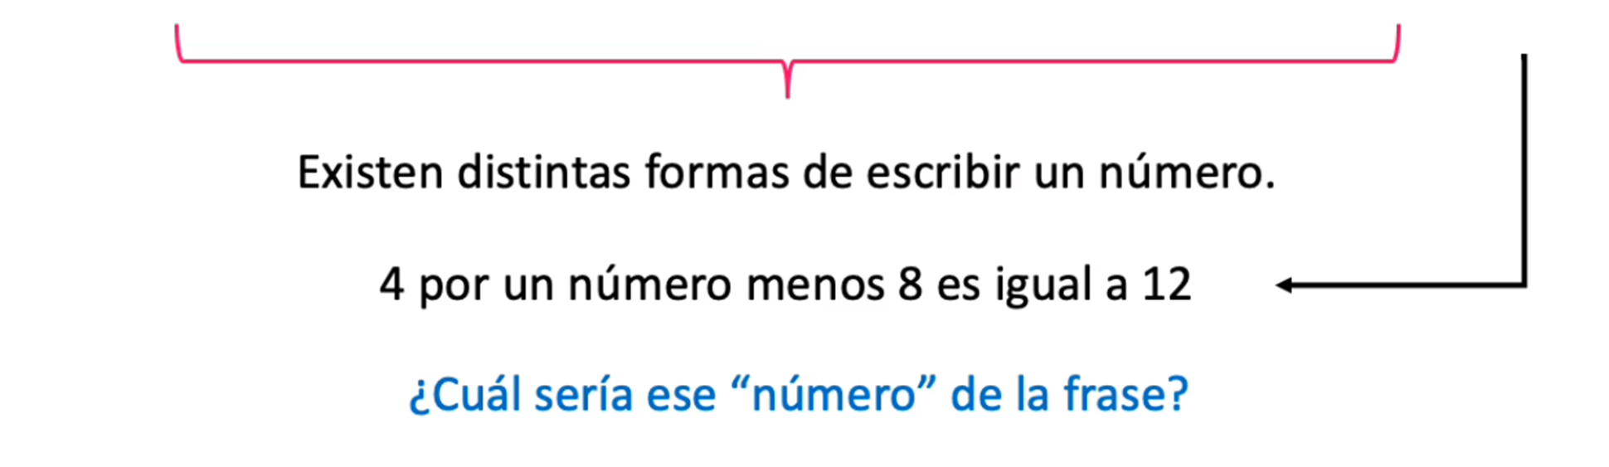
Sabemos que:
El número sería 5

Slide 8
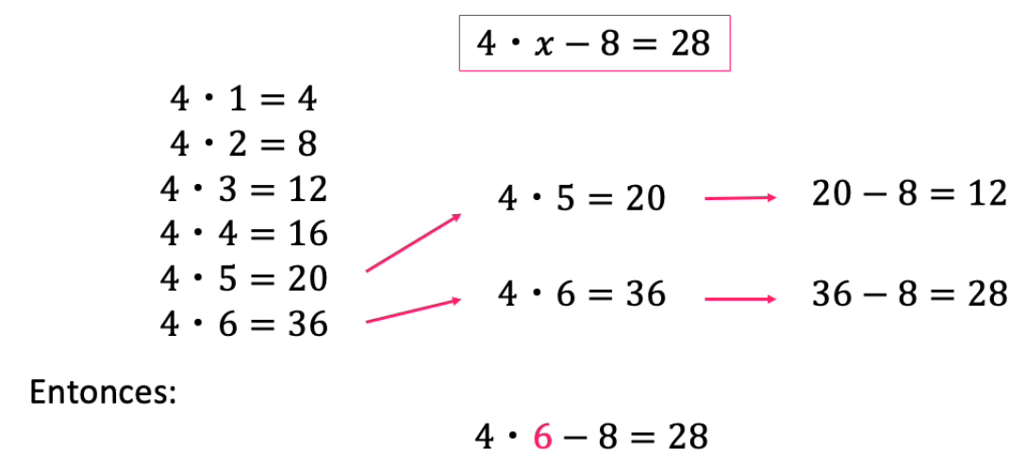
¿Cuál sería el número (x) si quiero que la expresión sea igual a 28?
El número sería 6

Slide 9
Para transformar números según forma dada:

Slide 10
Ejemplo:

Slide 11
ALERTA
ALERTA
ALERTA
¡Gánate un punto resolviendo el problema relacionado con el desafío inicial! Puedes ver tu puntaje obtenido en tu correo

Slide 12
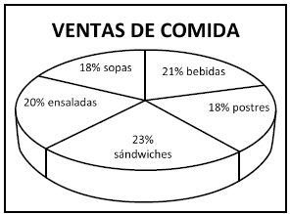
La señora Juana lleva un registro mensual de las ventas. Observa el gráfico del mes pasado y responde las siguientes preguntas.
¿Cuál fue la comida más vendida el mes pasado?
¿Cuál fue la comida menos vendida el mes pasado?
Entre la comida más vendida y menos vendida, ¿cuál es la diferencia?

Slide 13
Ejemplo:

Slide 14
¡Ahora tú!

Slide 15
Revisemos…

Slide 17
TICKET DE SALIDA
ASIGNATURA MATEMÁTICA 6°
SEMANA 30
CIERRE
Nombre: _______________________________________
Para responder el ticket de salida haz clic en el siguiente enlace:
https://forms.gle/iKB2F4fUTL58r7qD8
Si no puedes ingresar al ticket de forma virtual, solicita a la profesora el ticket en PDF
Correo: constanza.barrios@colegio-jeanpiaget.cl
Celular: 963447733

